Slide 1
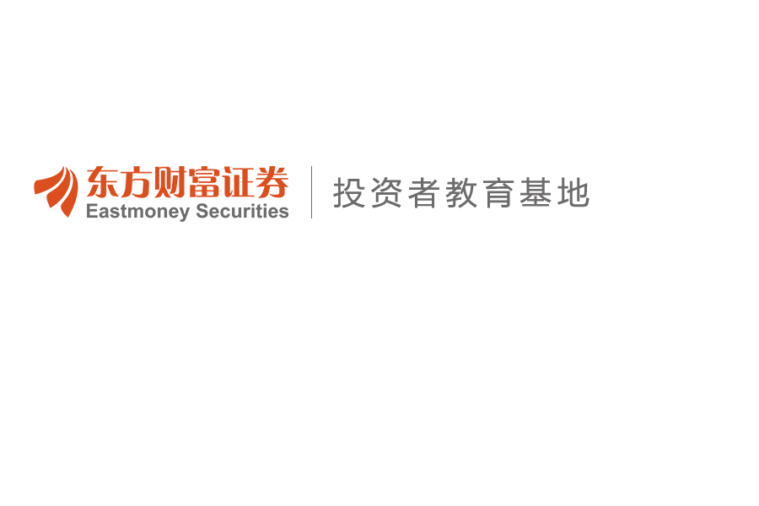
理财与投资-中学
主讲人：
营业部：
日 期：
温馨提示：理性投资 远离非法证券活动 7x24小时客服热线：95357

Slide 2
前言
理财意识小测试
1.你是否需要家人告诉你怎么花钱？ A是 B否C不知道
2.当你手里有一部分闲钱，花钱前是否做计划？ A是 B否 C偶尔
3.当你和家人购物或吃饭时，是否想过由自己付账？ A是 B否 C偶尔
4.是否向其他同学安利过糖果零食或文具用品？ A是 B否 C偶尔
5.是否知道家长的收入来源？ A是 B否 C偶尔
6.是否因为零花钱不够向父母借钱？ A是 B否 C偶尔
7.有没有过自愿捐款捐物？ A有 B没有 C偶尔
8.如果你有20元，会在几天花完？ A一周 B三天 C一天
9.压岁钱如何处理的呢？ A存银行 B分分钟花掉 C慢慢花完
10.会自愿帮助父母做些家务吗？ A是 B否 C偶尔
本课件内容，不构成直接操作建议；请投资者谨慎斟酌，市场有风险，投资需谨慎。

Slide 3
理财意识小测试-结果分析
25到30分
16到24分
10到15分
已经有了较多的理财基础知识，能够明白一些理财的基本概念，对钱的价值有了初步的认识
能大致知道钱的来源，花钱偶尔有一定的计划性，但实践经历体会不深
对钱的价值没有很深意识，花钱总是处于一种盲目的状态之中，没有计划性
A对应的分数是3分，B对应的1分，C对应2分
本课件内容，不构成直接操作建议；请投资者谨慎斟酌，市场有风险，投资需谨慎。

Slide 4
目录
一、理财定义解析
二、理财规划要点
三、理财原则及意义
四、答疑及互动
本课件内容，不构成直接操作建议；请投资者谨慎斟酌，市场有风险，投资需谨慎。

Slide 5
理财定义解析
part1
（一）理财的含义
（二）理财与投资的区别
（三）故事分享

Slide 6
（一）理财的含义
《 易·系辞下》：“理财正辞，禁民为非曰义。”孔颖达疏：“言圣人治理其财，用之有节。”
汉王符《潜夫论·叙录》：“先王理财，禁民为非。”
宋曾巩《再议经费》：“陛下谓臣所言，以节用为理财之要，世之言理财者，未有及此也。”
《儿女英雄传》第三三回：“我想理财之道，大约总不外乎‘生之者众，食之者寡；为之者疾，用之者舒’的这番道理。”
清李宝嘉《官场现形记》第二回：”这人做官倒着实有点才干，的的确确是位理财好手。“
茅盾《故乡杂记》：“这位聪明的‘丫姑老爷’深懂得‘理财’方法。“
1. 理财的来源
引证解释：治理财物。
本课件内容，不构成直接操作建议；请投资者谨慎斟酌，市场有风险，投资需谨慎。

Slide 7
（一）理财的含义
2. 理财的定义
理财指的是对财务（财产和债务）进行管理，以实现财产的保值、增值为目的，管理财务，也可以说，是人们为了实现自己的生活目标，合理管理自身财务资源的一个金融活动的总称。
2018
目标
增值、保值
债务
财产
本课件内容，不构成直接操作建议；请投资者谨慎斟酌，市场有风险，投资需谨慎。

Slide 8
（二）理财与投资的区别
理财
①
区
理财是以实现财产的保值、增值为目的的活动
投资
别
②
投资在金融学里指投资者当期投入一定数额的资金而期望在未来获得回报的行为
单击此处添加标题
本课件内容，不构成直接操作建议；请投资者谨慎斟酌，市场有风险，投资需谨慎。

Slide 9
（三）故事分享-穷亲戚的发财梦
富饶的城邦里一个富人有一位穷亲戚，他觉得自己这位穷亲戚很可怜，就发了善心想帮他致富。
富人告诉穷亲戚：“我送你一头牛，你好好地开荒，春天到了，我再送你一些种子，你撒上种子， 秋天你就可以获得丰收、远离贫穷了。”
穷亲戚满怀希望开始开荒。可是没过几天，牛要吃草，人要吃饭，日子反而比以前更难过了。
穷亲戚就想，不如把牛卖了，买几只羊。先杀一只，剩下的还可以生小羊，小羊长大后拿去卖，可以赚更多的钱。 他的计划付诸实施了。可是当他吃完一只羊的时候，小羊还没有生下来，日子又开始艰难了，他忍不住又吃了一只。
本课件内容，不构成直接操作建议；请投资者谨慎斟酌，市场有风险，投资需谨慎。

Slide 10
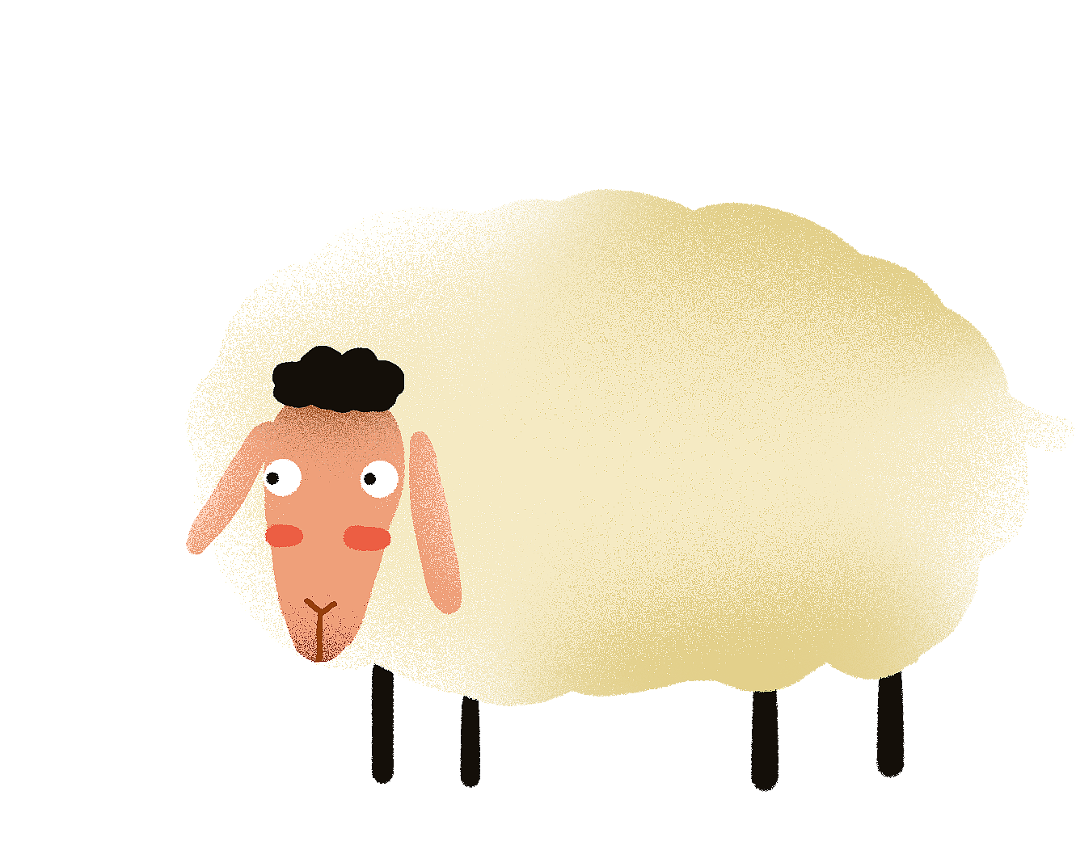
（三）故事分享-穷亲戚的发财梦
他想这样下去不行，不如把羊卖了换成鸡。鸡生蛋的速度要快一点，鸡蛋可以马上卖钱，日子就可以好转了。他的计划又付诸实施了。可是穷日子还是没有改变，反而日渐艰难。他忍不住又杀鸡了，最后，终于杀到只剩下一只的时候，他的理想彻底破灭了。
他想致富算是无望了，还不如把鸡卖了，打一壶酒，三杯下肚，万事不愁。
春天来了，富人兴致勃勃地给穷亲戚送来了种子。他发现，这位穷亲戚正就着咸菜喝酒呢！牛早就没了，房子里依然是家徒四壁，他依然是一贫如洗。
哞
咩
咯咯哒
本课件内容，不构成直接操作建议；请投资者谨慎斟酌，市场有风险，投资需谨慎。

Slide 11
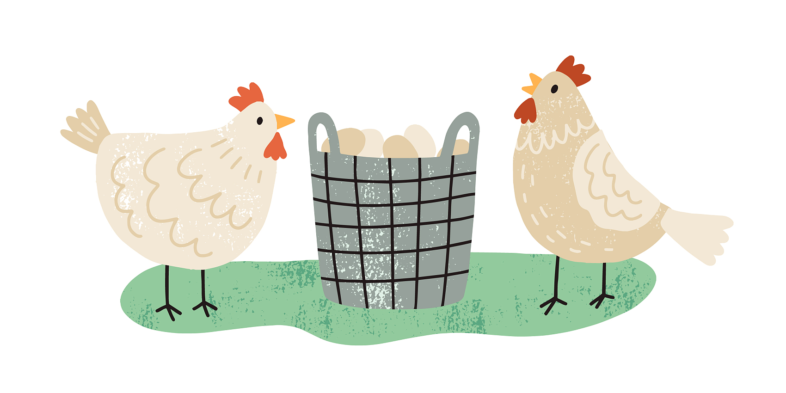
（三）故事分享-穷亲戚的发财梦
为什么穷亲戚没能翻身致富呢？
1
他制定了可行的计划，但是却没有按照计划去执行
理财思维的不同是关键
2
他急功近利，不愿意付出时间等待
穷人思维：杀鸡取卵
3
富人思维：养鸡取蛋
他目光短浅，只愿追求眼前的利益，妄想一夜暴富
本课件内容，不构成直接操作建议；请投资者谨慎斟酌，市场有风险，投资需谨慎。

Slide 12
理财规划要点
part 2
（一）资金的来源
（二）理财的习惯
（三）理财的工具
（四）理财的风险

Slide 13
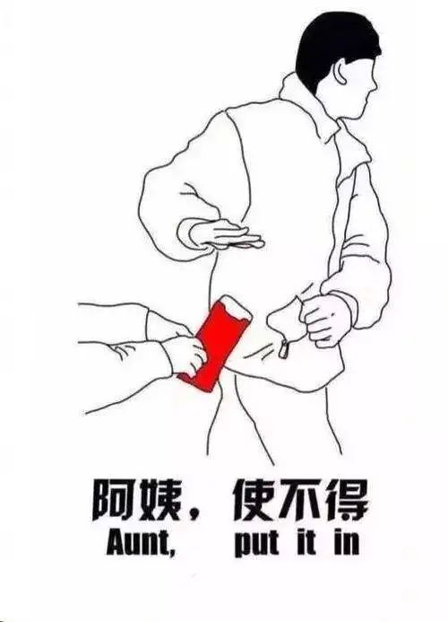
（一）资金的来源
父母给予的零花钱以及不定期的奖励
零花钱
压岁钱
兼职收入
课余社会实践、赚取收入
压岁钱成为现在中学生的主要资金来源
本课件内容，不构成直接操作建议；请投资者谨慎斟酌，市场有风险，投资需谨慎。

Slide 14
（一）资金的来源-压岁钱的故事
视频来源：抖音-磨时艺术
关于压岁钱的由来，我们一起来看个视频吧
本课件内容，不构成直接操作建议；请投资者谨慎斟酌，市场有风险，投资需谨慎。

Slide 15
（二）理财的习惯
1.节俭的习惯
偶尔节省日常花销，积少成多
4.学习理财知识的习惯
学习理财知识，丰富头脑和见闻
2.计划消费的习惯
花钱有计划，消费要理性
5.坚持不懈的习惯
理财是一个过程，不能一蹴而就
只有坚持不懈才能收到良好效果
3.记账的习惯
提醒我们把钱花在对的地方
6.遵纪守法的习惯
理智面对诱惑，遵守金融法规
本课件内容，不构成直接操作建议；请投资者谨慎斟酌，市场有风险，投资需谨慎。

Slide 16
（三）理财的工具
储 蓄
基金
传统的理财工具（银行等机构）
活期储蓄存款、定期储蓄存款、通知存款以及教育储蓄
利益共享、风险共担的
集合证券投资
专业运作、组合投资、
随时买卖、门槛低
债券
股票
约定在一定期限内还本付息
国债、金融债券、
公司或企业债券
持股凭证（取得股息和红利）
大众化、长期投资、
高风险：巨大收益、巨额亏损
本课件内容，不构成直接操作建议；请投资者谨慎斟酌，市场有风险，投资需谨慎。

Slide 17
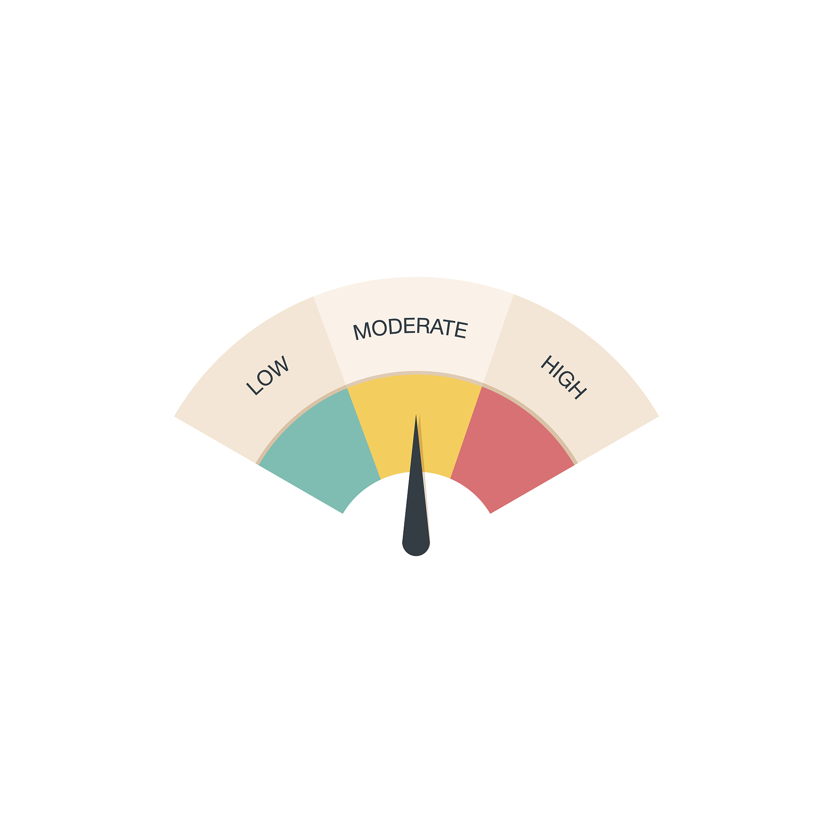
（四）理财的风险
信息传递的风险
不保本的风险
出现通讯故障、系统故障等无法预料的故障，信息传递不及时，判断失误导致损失
部分理财方式存在损失本金的可能性
稳健≠保本
不可赎回的风险
通货膨胀的风险
理财产品分为到期前可赎回和到期前不可赎回两大类，提前赎回要付出一定比例的退出手续费
物价上涨，人民币贬值，
投资者手里的钱多了，但购买力下降了
市场方面的风险
不可预防的风险
理财产品受金融市场波动的影响，金融市场价格波动较大时，投资者面临市场风险较大
天灾、政策等人力无法避免的因素
本课件内容，不构成直接操作建议；请投资者谨慎斟酌，市场有风险，投资需谨慎。

Slide 18
理财的原则及意义
part 3
（一）理财的原则
（二）理财的意义

Slide 19
（一）理财的原则
保障基本生活
安全为先
理财不完全等于省钱
组合投资、分散风险
终生理财
幸福理财
考虑阶段性和延续性
为了生活得更美好
变现
因人制宜
兼顾财富的安全性、收益性和流动性
量身定制理财方案
本课件内容，不构成直接操作建议；请投资者谨慎斟酌，市场有风险，投资需谨慎。

Slide 20
（二）理财的意义
故事分享-连战家族的理财故事
连战先生的祖籍是福建漳州，祖上于明末清初迁到台湾的台南，世代以经商为生。虽说其祖上一直是台湾的名门望族，但真正使连家“富甲一方”，并不是依靠经商做买卖，而是凭借科学的理财。
说起连家的理财，不能不说到连战的母亲赵兰坤。赵兰坤出身于沈阳的名门世家，毕业于北平燕京大学。她不像一般的富人那样只会把钱存入银行，而是积极地进行投资理财，因与银行董事私交甚好，她大胆地购买一些银行原始股，这些股票为连家带来了丰厚的回报。
BANK
本课件内容，不构成直接操作建议；请投资者谨慎斟酌，市场有风险，投资需谨慎。

Slide 21
（二）理财的意义
故事分享-连战家族的理财故事
由于连家持有金融公司股份，获取贷款比较方便。在进行股票投资的同时，赵兰坤向银行贷款，陆续在台北购买了大量的房地产，并只租不卖持续投资，使连家的资产不断增值。据台湾有关部门估值，登记在连战名下的2万余坪的土地，按照台湾当前的市价计算，价值约200亿元新台币。
连战曾透露他们家的理财方式是“无为而治”，也就是买进之后长期持有，40多年前，他家把所有的家产投资于股票和房地产，并耐心等待，在此期间很少买卖。他家长期投资的平均收益率达到每年20%以上。在不考虑复利因素的情况下，连家的资产以五年翻一番的速度在增长，从而创造了“富甲一方”的神话。
本课件内容，不构成直接操作建议；请投资者谨慎斟酌，市场有风险，投资需谨慎。

Slide 22
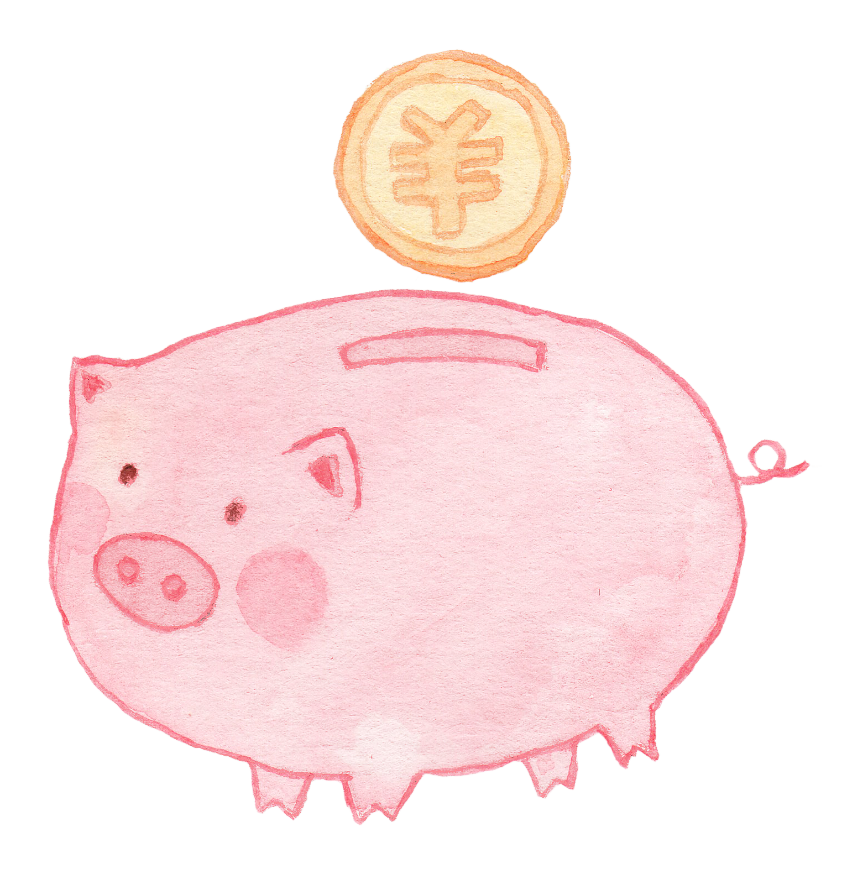
（二）理财的意义
故事分享-胡适先生的理财故事
胡适先生是著名的学者、教育家、外交家。
他的一生始终处于社会的上层，在步入中年之前，一直收入丰厚。
1931年，胡适从上海回北大，任文学院院长，月薪600银元。当时他著作多，版税、稿酬非常丰厚。据估算，每月收入1500银元。那时一银元约合现在的人民币30多元，月收入相当于现在人民币45000元，年收入达到50多万元。他家住房十分宽敞，雇有6个用人，生活富裕。
但胡适不注重理财，经常吃干花净，长期没有积蓄，在1937年抗日战争爆发时，也就是胡适步入中年以后，他的经济生活开始拮据起来，且持续一生。
进入暮年，胡适每次生病住院医药费都告急，总要坚持提前出院。晚年他多次告诫身边的工作人员:“年轻时，要注意多留点积蓄。”
本课件内容，不构成直接操作建议；请投资者谨慎斟酌，市场有风险，投资需谨慎。

Slide 23
（二）理财的意义
从上面两个小故事我们可以看出：
理财理财“理”为重，如果把收入比作河流，那么财富便是水库，花出去的钱就是流出去的水，理财就是开源节流，管理好自己的水库。
本课件内容，不构成直接操作建议；请投资者谨慎斟酌，市场有风险，投资需谨慎。

Slide 24
（二）理财的意义
首先，从学生自身的角度来看。学生学会理财之后，才能对自己每个月的支出情况有一个明晰的认识，树立正确的金钱观和消费观，有利于中学生生活自理能力的提高。
其次，从学生家庭的角度来看。培养孩子形成一种理财意识并具有一定的理财能力，是新时代的学生必须要掌握的能力，也是每个家庭必须要进行的教育工作。
最后，从未来社会的经济发展的角度来看。培养中学生的理财能力不仅能提高其生活质量，对未来社会的发展起着非常重要的作用。
培养中学生理财能力的意义
本课件内容，不构成直接操作建议；请投资者谨慎斟酌，市场有风险，投资需谨慎。

Slide 25
答疑及互动
part 4

Slide 26
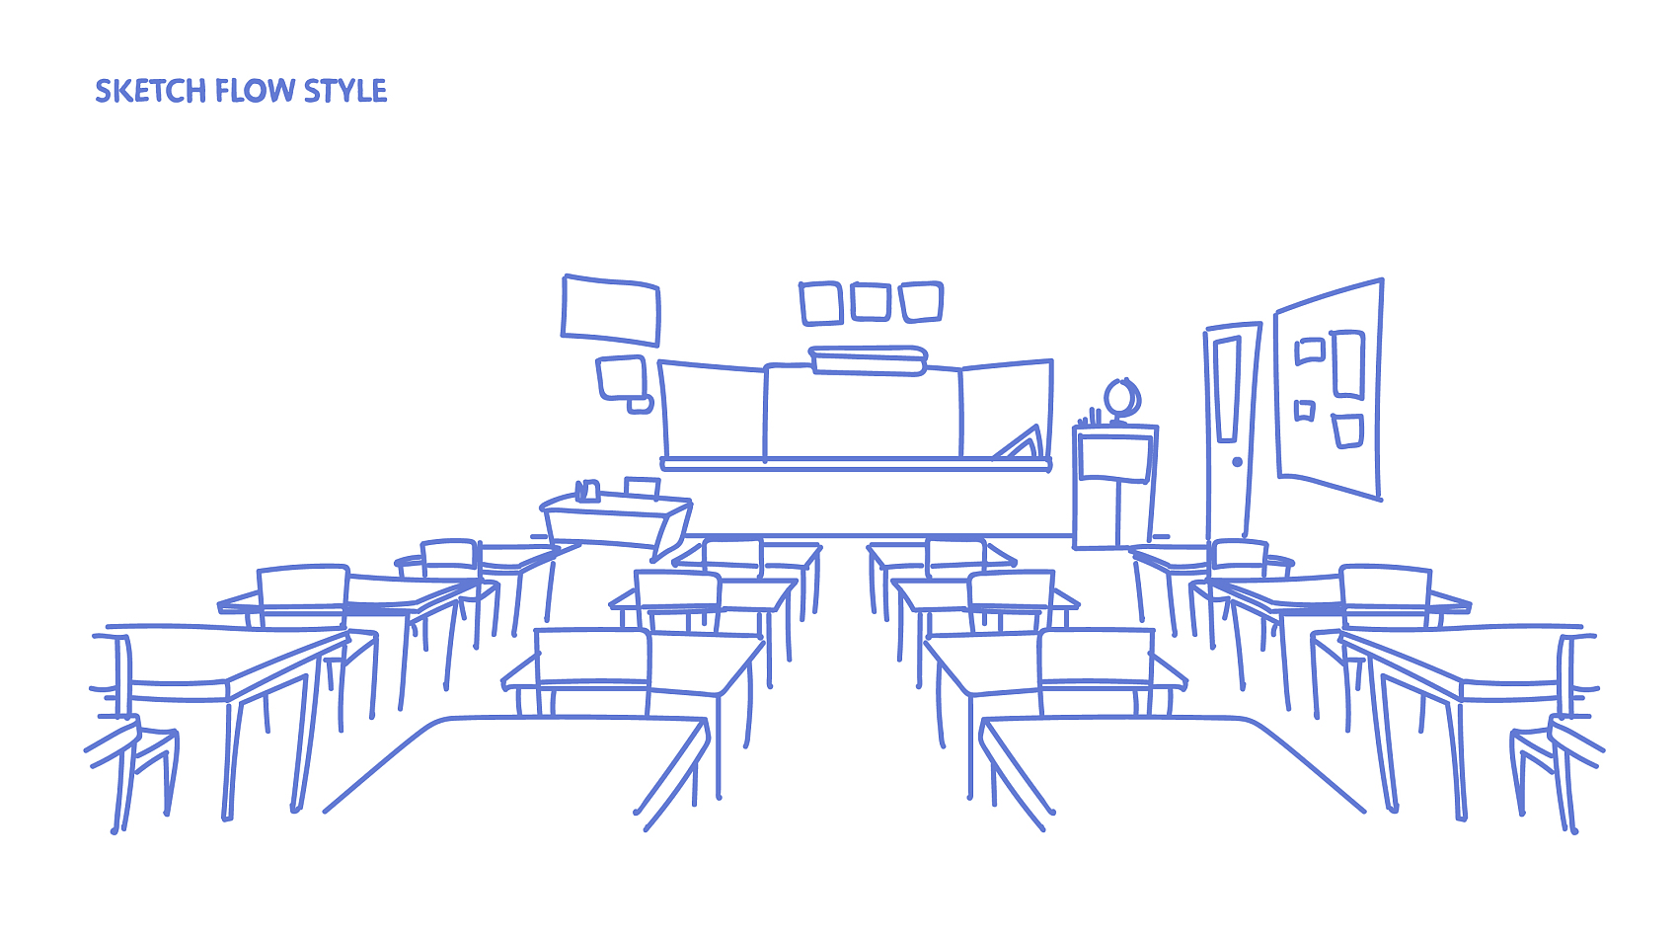
答疑时间到了
本课件内容，不构成直接操作建议；请投资者谨慎斟酌，市场有风险，投资需谨慎。

Slide 27
轻松一刻~趣味测试
市场上流传着一种说法，带有某种特殊纹路的石头有收藏价值，你听到这个消息以后，你会……
A.赶紧抢购、然后卖出。
B.建一个采石场，加工，垄断市场高价卖出。
C.集资借钱购买，然后用这石头再建高级卫生间，供行人使用并收取高额费用。
D.不去理会，偶尔看到一块也不会捡。
羊群效应
经济学里经常用“羊群效应”来描述经济个体的从众跟风心理。
举个简单的例子，有一个人白天在大街上跑，结果大家也跟着跑，除了第一个人，大家都不知道奔跑的理由。人们有一种从众心理，由此而产生的盲从现象就是“羊群效应”。
本课件内容，不构成直接操作建议；请投资者谨慎斟酌，市场有风险，投资需谨慎。

Slide 28
答案揭晓时刻
答案A：在市场上羊群效应突显时，利用他人心理赚钱，不失为一条发财途径。
答案B：你带有过分的情绪和极度的自信，过分乐观会让你低估风险而高估预期收益。
答案C：依稀看到那些“牛皮企业家”和“资本运营天才”逝去的背影。选这个选项的同学就相当有幽默细胞了。
答案D：佩服你的冷静，真是顽固的石头一样。但也不能太过死板，赚完捐出去也是有意义的。
本课件内容，不构成直接操作建议；请投资者谨慎斟酌，市场有风险，投资需谨慎。

Slide 29
中国投资者网
中国投资者网站是中国证监会管理的公益网络服务平台
网址：www.investor.org.cn
资讯速递
权益维护
2
权威信息发布、市场资讯、政策解读以及国际交流
投资者权益知识、维权服务、调解服务以及行权服务
1
主要内容
3
知识普及
互动专区
4
丰富的金融知识、投教课堂、风险揭示、投资者教育基地
投资者调查、投资者联络专区以及在线服务
本课件内容，不构成直接操作建议；请投资者谨慎斟酌，市场有风险，投资需谨慎。

Slide 30
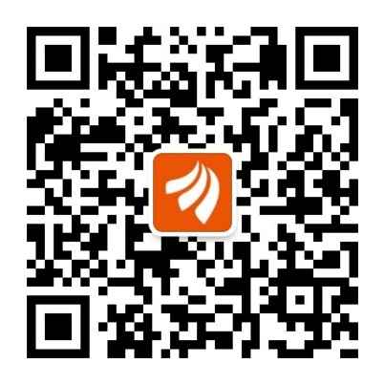
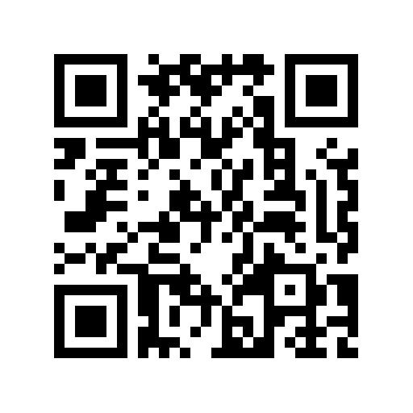
东方财富证券（互联网）投资者教育基地
基地网址：edu.18.cn
西藏自治区省级互联网投资者教育基地，内设财富书院、投教活动、视频专区、模拟交易、权益维护五大基础板块和一个西藏特色板块，为投资者持续提供热点业务规则、视频课程、风险案例等内容，是一个集理论与实践于一体的投资者教育服务平台。
西藏金融展览馆
微信公众号二维码
参观地址：西藏自治区拉萨市城关区藏大东路10号西藏大学（纳金校区）珠峰研究院二楼
基地占地面积为885平方米，内设12个展示区域。投教基地重点突出科技、现代、可视化等元素结合西藏金融发展历史和特点，展厅布局具有独特性和个体性，全方位呈现“开放、融合、教育、沟通”的文化与功能。基地可同时容纳300人在现场进行参观学习、模拟交易、互动体验、培训交流等。
东方财富证券（上海财经大学）投资者教育基地
参观地址：上海市杨浦区纪念路8号5号楼1楼（上海财经大学国家大学科技园内）
基地占地面积300余平方米，是东方财富证券和上海财经大学合作共建的投资者教育基地，旨在为投资者提供丰富的金融知识、财经资讯，举办投资者培训、交流活动，加强证券公司、学校、学生、投资者的互动沟通，提高高校学生就业能力，提升社会公众的金融素养。
活动调查问卷
本课件内容，不构成直接操作建议；请投资者谨慎斟酌，市场有风险，投资需谨慎。

Slide 31
声明
本课件内容仅为投资者教育之目的，东方财富证券力求本材料信息准确可靠，但对这些信息的准确性或完整性不作保证，亦不对因使用该等信息而引发的损失承担任何责任。
更多关于投资者教育的相关信息，请登录东方财富证券投资者教育专栏（edu.18.cn）或微信公众号“东方财富证券”。
本课件内容，不构成直接操作建议；请投资者谨慎斟酌，市场有风险，投资需谨慎。

